Slide 1
Curs: Introducere in Regresie

Slide 2
Cuprins Curs
Modelare statistică
k-Nearest Neighbors (kNN)
Model Fitness
Cât de bun e modelul pentru prognoză?
Compararea a două modele statistice
Cum putem alege între două modele?

Slide 3
Prognoza unei variabile
Să ne imaginăm un scenariu în care am dori să prezicem o variabilă folosind altă (sau un set de alte) variabilă(e).
Exemple:
Prezicerea cantității de vizualizare pe care o va primi un videoclip YouTube săptămâna viitoare în funcție de durata videoclipului, data la care a fost postat, numărul anterior de vizionări etc.
Prezicerea filmelor pe care le va evalua un utilizator Netflix pe baza evaluărilor lor anterioare, a datelor demografice etc.

Slide 4
Data
Setul de date publicitare constă în vânzările produsului respectiv pe 200 de piețe diferite, împreună cu bugetele publicitare pentru produsul din fiecare dintre aceste piețe pentru trei medii diferite: TV, radio și ziar. Totul este dat în unități de 1000 USD.
,
TV | radio | newspaper | sales
230.1 | 37.8 | 69.2 | 22.1
44.5 | 39.3 | 45.1 | 10.4
17.2 | 45.9 | 69.3 | 9.3
151.5 | 41.3 | 58.5 | 18.5
180.8 | 10.8 | 58.4 | 12.9
Unele dintre cifrele din această prezentare sunt preluate din „An Introduction to Statistical Learning, with applications in R” (Springer, 2013) cu permisiunea autorilor: G. James, D. Witten, T. Hastie și R. Tibshirani ”
Notes:
Supposed we were asked by a client to provide advice on how to improve sales of a particular product.
Does that footnote belong on this slide?

Slide 5
Variabile răspuns/target vs. Variabile predictor
Există o asimetrie în multe dintre aceste probleme:
Variabila pe care am dori să o prezicem poate fi mai dificil de măsurat, este mai importantă decât cealaltă sau poate fi influențată direct sau indirect de valorile celeilalte variabile.
Astfel, am dori să definim două categorii de variabile:
variabile a căror valoare dorim să o prezicem
variabile ale căror valori le folosim pentru a ne face predicția
Notes:
Give an example

Slide 6
Variabile răspuns/target vs. Variabile predictor
X
predictori
features
covariabile
Y
Observație
Variabila răspuns
Variabilă dependentă
TV | radio | newspaper | sales
230.1 | 37.8 | 69.2 | 22.1
44.5 | 39.3 | 45.1 | 10.4
17.2 | 45.9 | 69.3 | 9.3
151.5 | 41.3 | 58.5 | 18.5
180.8 | 10.8 | 58.4 | 12.9
n observații
p predictori

Slide 7
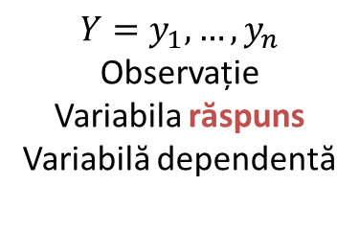

Variabile răspuns/target vs. Variabile predictor
$$X=X_{1},…,X_{p}$$
$$X_{j}=x_{1j},…,x_{ij},…,x_{nj}$$
predictori
features
covariabile
$$Y=y_{1},…,y_{n}$$
Observație
Variabila răspuns
Variabilă dependentă
TV | radio | newspaper | sales
230.1 | 37.8 | 69.2 | 22.1
44.5 | 39.3 | 45.1 | 10.4
17.2 | 45.9 | 69.3 | 9.3
151.5 | 41.3 | 58.5 | 18.5
180.8 | 10.8 | 58.4 | 12.9
n observații
p predictori

Slide 8


Variabile răspuns/target vs. Variabile predictor
$$X=X_{1},…,X_{p}$$
$$X_{j}=x_{1j},…,x_{ij},…,x_{nj}$$
predictors
features
covariates
outcome
response variable
dependent variable
$$Y=y_{1},…,y_{n}$$
TV | radio | newspaper | sales
230.1 | 37.8 | 69.2 | 22.1
44.5 | 39.3 | 45.1 | 10.4
17.2 | 45.9 | 69.3 | 9.3
151.5 | 41.3 | 58.5 | 18.5
180.8 | 10.8 | 58.4 | 12.9
n observații
p predictors
Notes:
I changed y_p to y_n. I think this makes the dimensions correct now. (DLS)

Slide 9
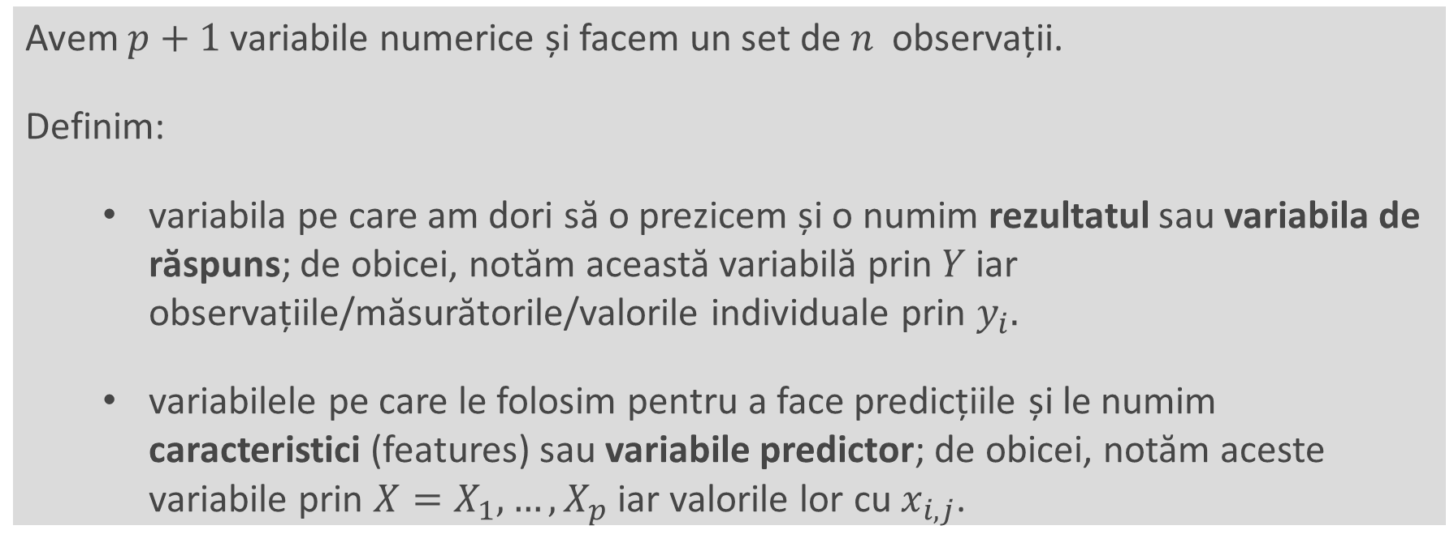
Definiție
Avem $p+1$variabile numerice și facem un set de $n$ observații.
Definim:
variabila pe care am dori să o prezicem și o numim rezultatul sau variabila de răspuns; de obicei, notăm această variabilă prin$Y$iar observațiile/măsurătorile/valorile individuale prin $y_{i}.$
variabilele pe care le folosim pentru a face predicțiile și le numim caracteristici (features) sau variabile predictor; de obicei, notăm aceste variabile prin $X=X_{1},…,X_{p}$ iar valorile lor cu $x_{i,j}$.
Obs: $i$indexează observațiile ($i=1,…,n)$iar $j$ indexează valorile variabilei predictor ($j=1,…,p)$.

Slide 10
Modelare Statistică

Slide 11
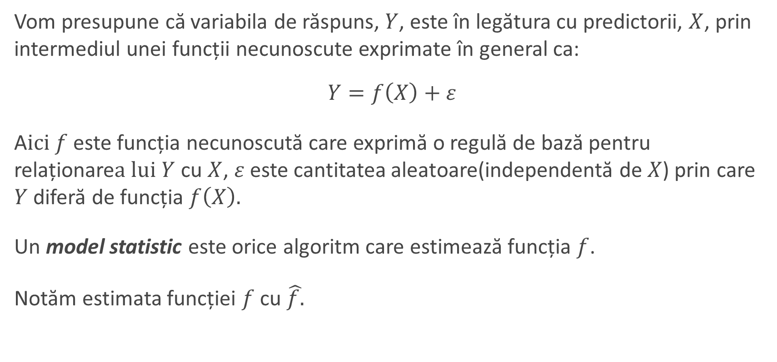
Model real vs. Model Statistic
Vom presupune că variabila de răspuns, $Y$, este în legătura cu predictorii, $X$, prin intermediul unei funcții necunoscute exprimate în general ca:
$$Y=f\left(X\right)+ε$$
A$ici f$ este funcția necunoscută care exprimă o regulă de bază pentru relaționare$a lui Y$ cu $X$, $ε$este cantitatea aleatoare(independentă de$X$) prin care $Y$ diferă de funcția $f\left(X\right).$
Un model statistic este orice algoritm care estimează funcția $f$.
Notăm estimata funcției $f$ cu $\hat{f.}$
Notes:
Change x and y to uppercase? (DLS)

Slide 12
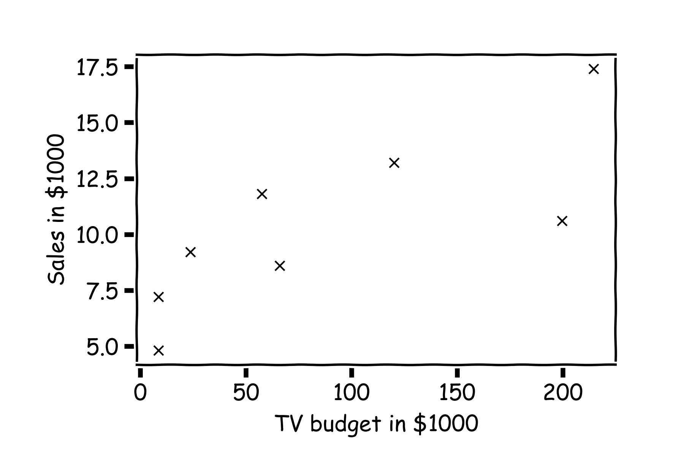
Model Statistic
y
x

Slide 13
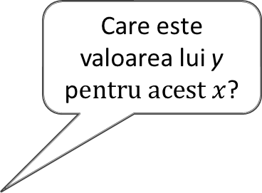
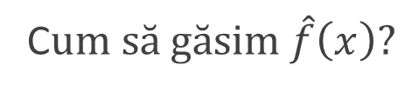
Model Statistic
C$um să găsim \hat{f}\left(x\right)?$
Care este valoarea lui y p$entru acest x$?

Slide 14
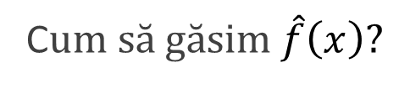
Model Statistic
C$um să găsim \hat{f}\left(x\right)?$
Sau acesta?

Slide 15
Model Statistic
O idee simplă ar fi să facem media tuturor valilor y, $\hat{f}\left(x\right)=\frac{1}{n}\sum_{1}^{n}{y_{i}}$

Slide 16
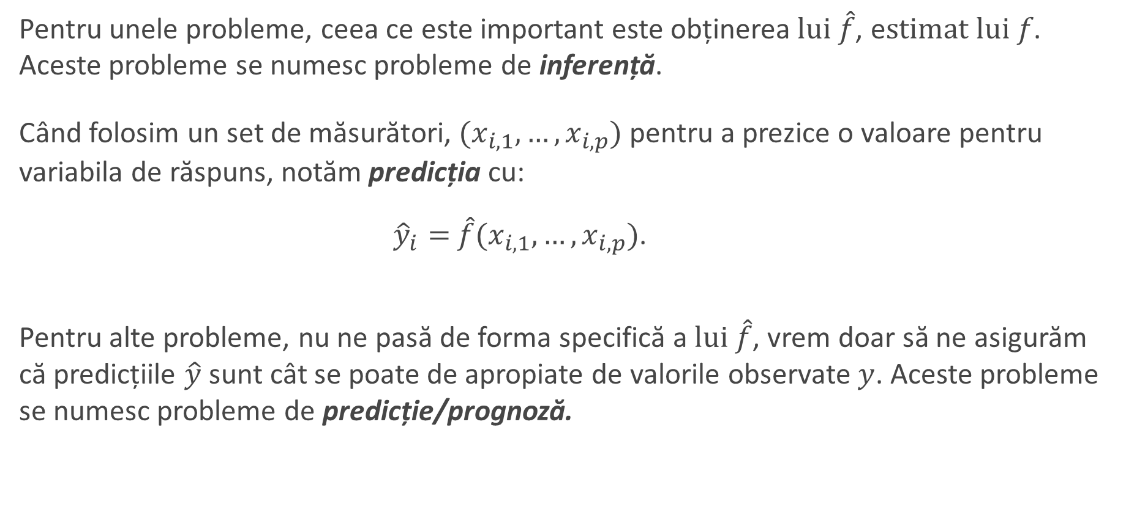
Predicție vs. Estimare
Pentru unele probleme, ceea ce este important este obținerea$lui \hat{f}$, e$stimat lui f$. Aceste probleme se numesc probleme de inferență.
Când folosim un set de măsurători, $(x_{i,1}, …,x_{i,p})$ pentru a prezice o valoare pentru variabila de răspuns, notăm predicția cu:
${\hat{y}}_{i}=$ $\hat{f}(x_{i,1}, …,x_{i,p})$.
Pentru alte probleme, nu ne pasă de forma specifică a$lui \hat{f}$, vrem doar să ne asigurăm că predicțiile $\hat{y}$ sunt cât se poate de apropiate de valorile observate $y$. Aceste probleme se numesc probleme de predicție/prognoză.

Slide 17





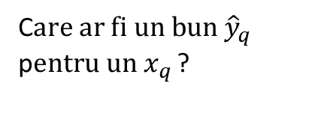

Model Simplu de Predicție
C$are ar fi un bun {\hat{y}}_{q}$ p$entru un x_{q }$?
Găsim distanțe față de toate celelalte puncte $D(x_{q},x_{i})$
$${(x}_{p},y_{p})$$
$${\hat{y}}_{q}$$
Găsim cel mai apropiat vecin, ${(x}_{p},y_{p})$
Predicția: ${\hat{y}}_{q}=y_{p}$
$$x_{q}$$
Notes:
Is it clear that x_q is really x_i,q? (DLS)

Slide 18
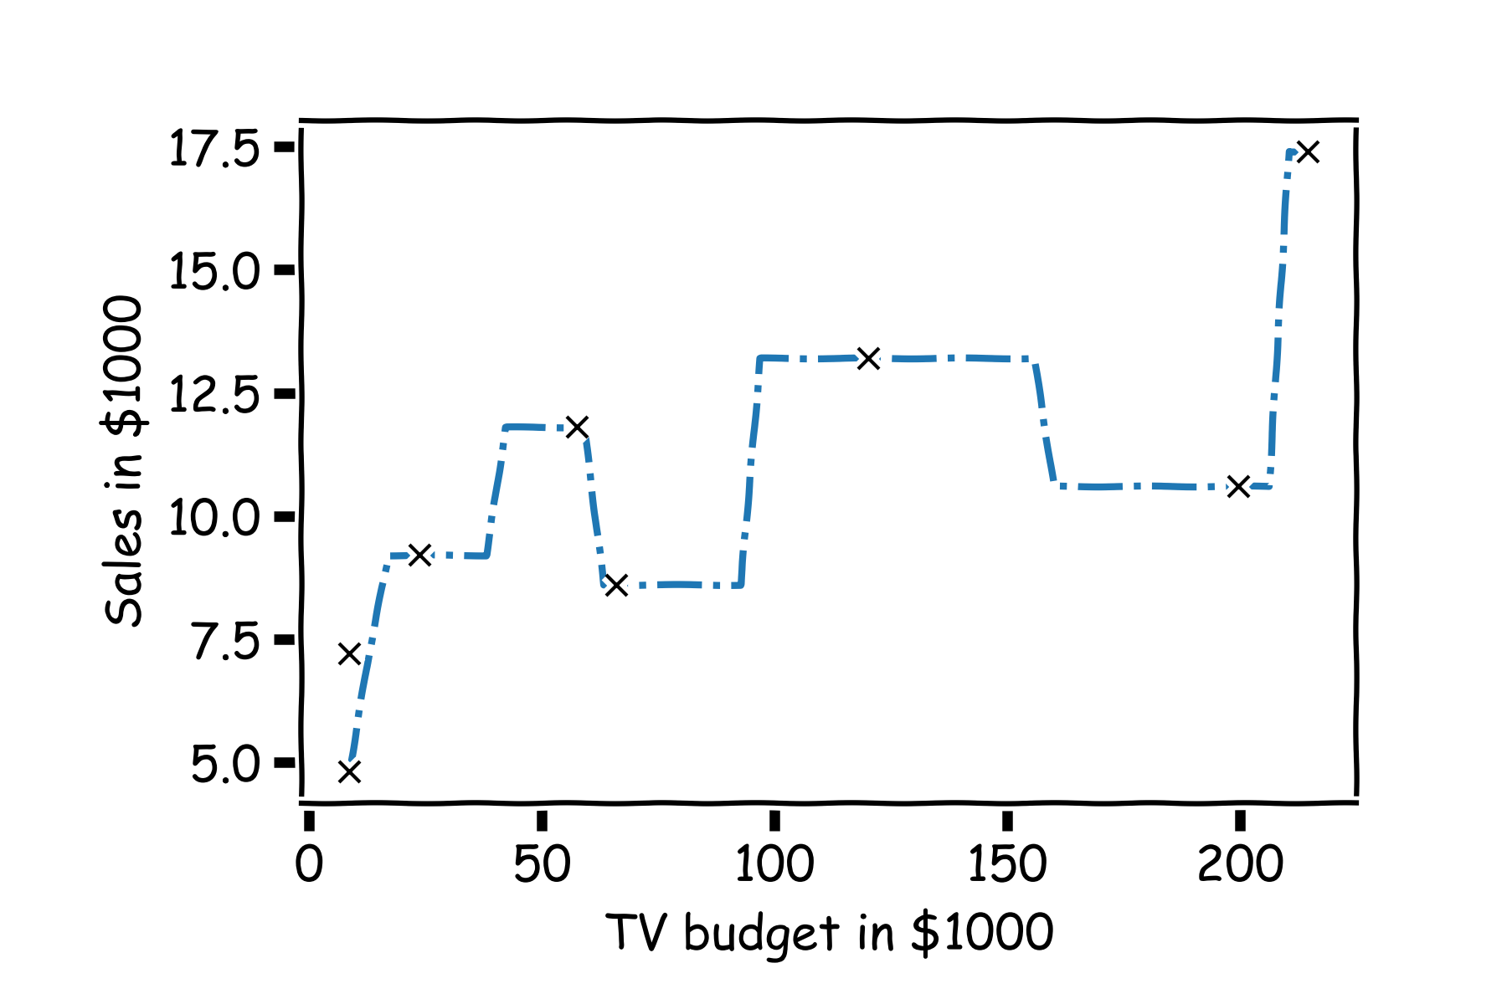
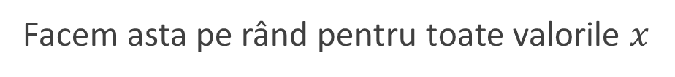
Model Simplu de Predicție
Facem asta pe rând pentru toate valorile $x$

Slide 19
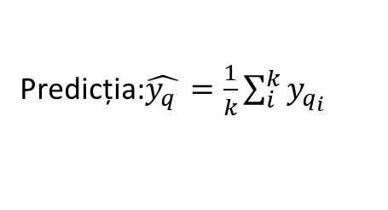
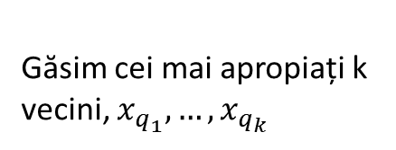
Extensia Modelului Simplu
C$are ar fi un bun {\hat{y}}_{q}$ p$entru un x_{q }$?
Găsim distanțe față de toate celelalte puncte $D(x_{q},x_{i})$
$${(x}_{p},y_{p})$$
$${\hat{y}}_{q}$$
Găsim cei mai apropiați k vecini, $x_{q_{1}},…,x_{q_{k}}$
Predicția:$\hat{y_{q }}=\frac{1}{k}\sum_{i}^{k}{y_{q_{i}}}$
$$x_{q}$$
Notes:
Is it clear that x_q is really x_i,q? (DLS)

Slide 20
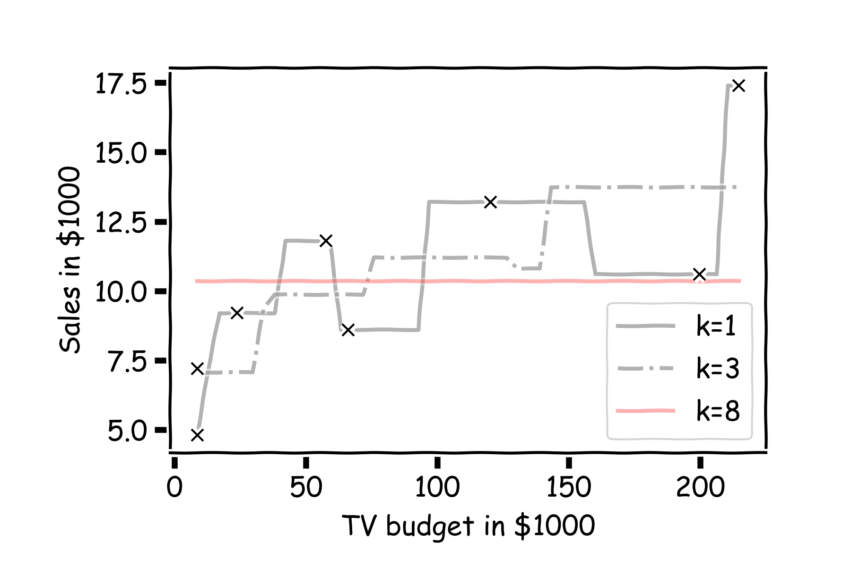
Model Simplu de Predicție și Extensii la k - vecini
Notes:
Change indeces and show k-nearest

Slide 21
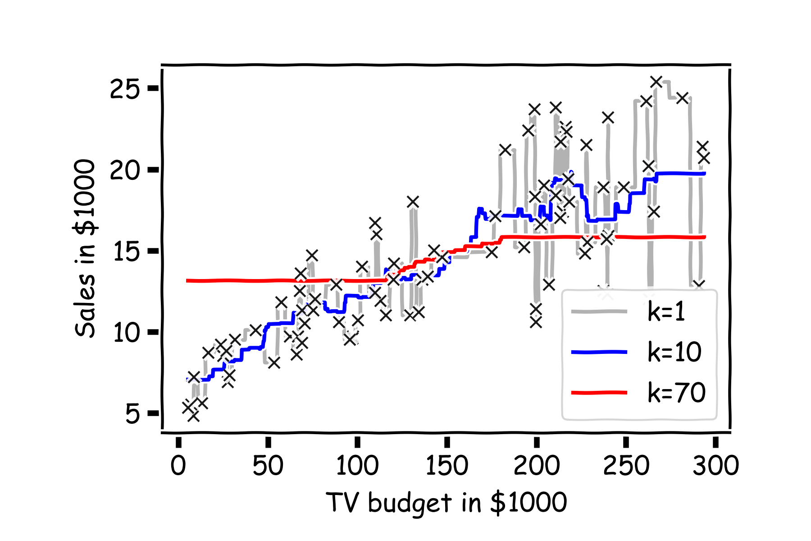
Model Simplu de Predicție
Putem încerca diferite valori k pe mai multe date
Notes:
Change indeces and show k-nearest

Slide 22
k-Nearest Neighbors (cei mai apropiați k vecini)
Modelul k-Nearest Neighbor (kNN) este o modalitate intuitivă de a prezice o variabilă de răspuns cantitativă:
pentru a prezice un răspuns pentru un set de valori predictor observate, folosim răspunsurile altor observații cele mai similare cu acesta
Observație: această strategie poate fi aplicată și în clasificare pentru a prezice o variabilă categorială. Vom întâlni din nou kNN mai târziu în curs, în contextul clasificării.
Notes:
Change indeces and show k-nearest

Slide 23
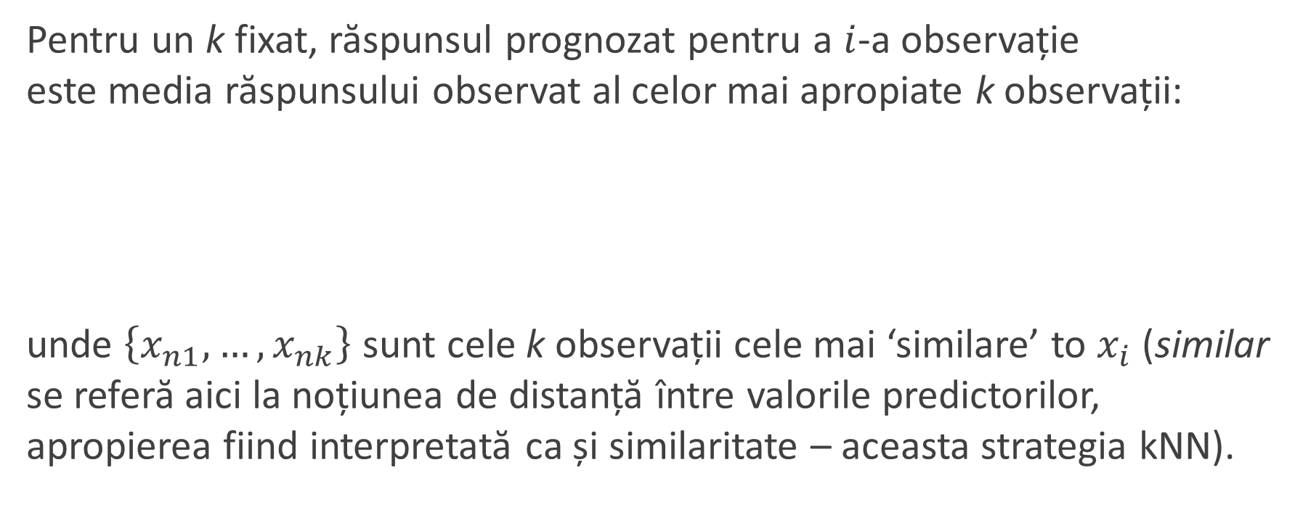
k-Nearest Neighbors - kNN
Pentru un k fixat, răspunsul prognozat pentru a $i$-a observație
este media răspunsului observat al celor mai apropiate k observații:
unde $\left\{x_{n1},…,x_{nk}\right\}$ sunt cele k observații cele mai ‘similare’ to $x_{i}$ (similar se referă aici la noțiunea de distanță între valorile predictorilor, apropierea fiind interpretată ca și similaritate – aceasta strategia kNN).
Notes:
Notice y_hat instead of f_hat
I think the index on y_hat is wrong but I can’t change it b/c it’s an image. (DLS)

Slide 24
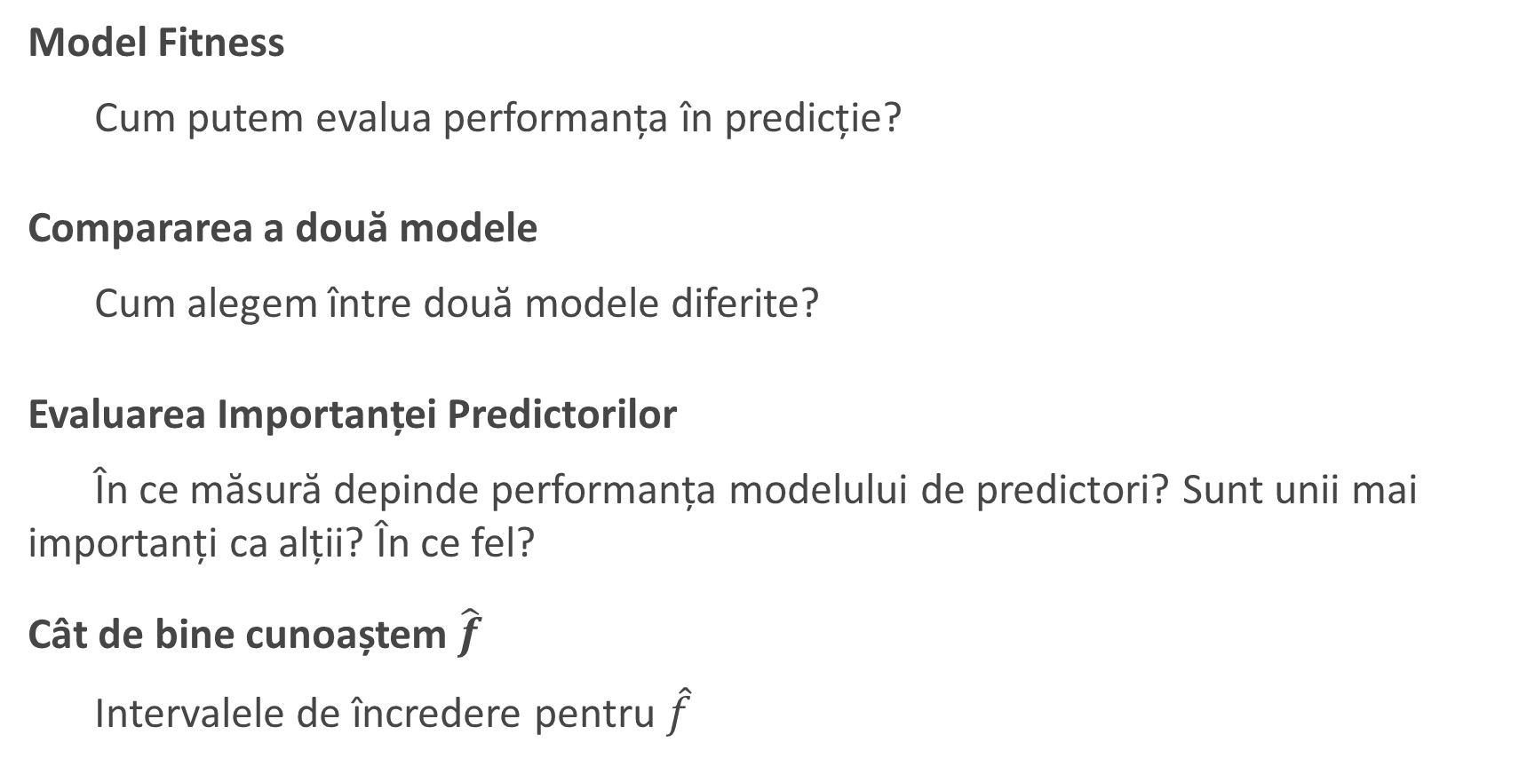
Unde suntem:
Model Fitness
Cum putem evalua performanța în predicție?
Compararea a două modele
Cum alegem între două modele diferite?
Evaluarea Importanței Predictorilor
În ce măsură depinde performanța modelului de predictori? Sunt unii mai importanți ca alții? În ce fel?
Cât de bine cunoaștem$\hat{f}$
Intervalele de încredere pentru $\hat{f}$

Slide 25
Evaluarea Erorilor

Slide 26
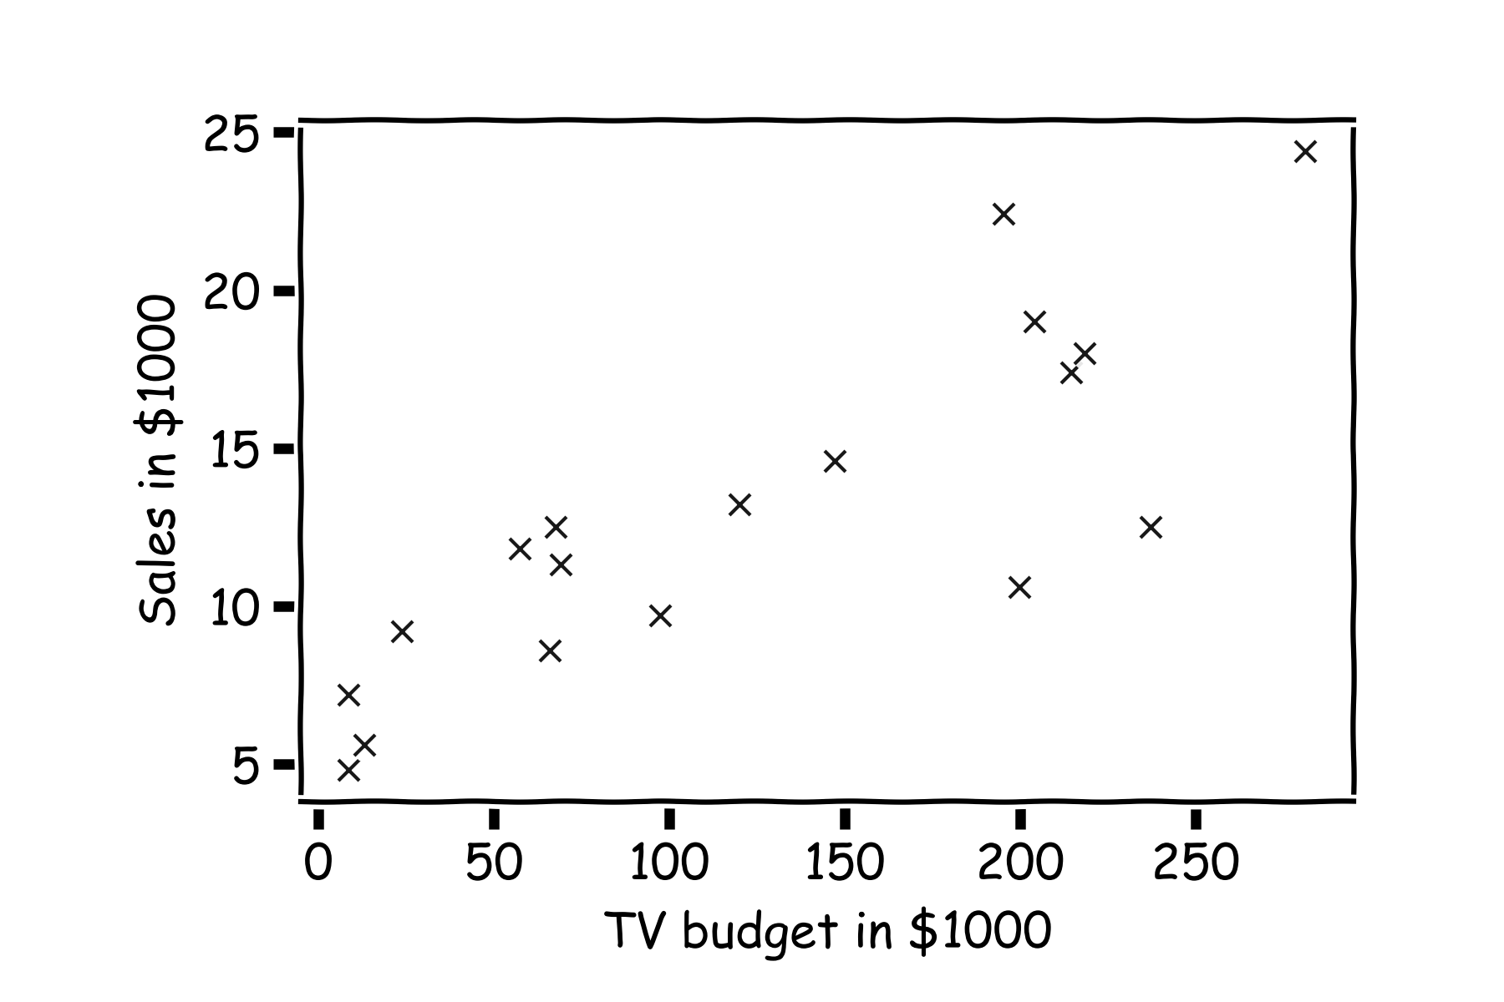
Evaluarea Erorilor
Revenim la date.
Notes:
Change indeces and show k-nearest

Slide 27
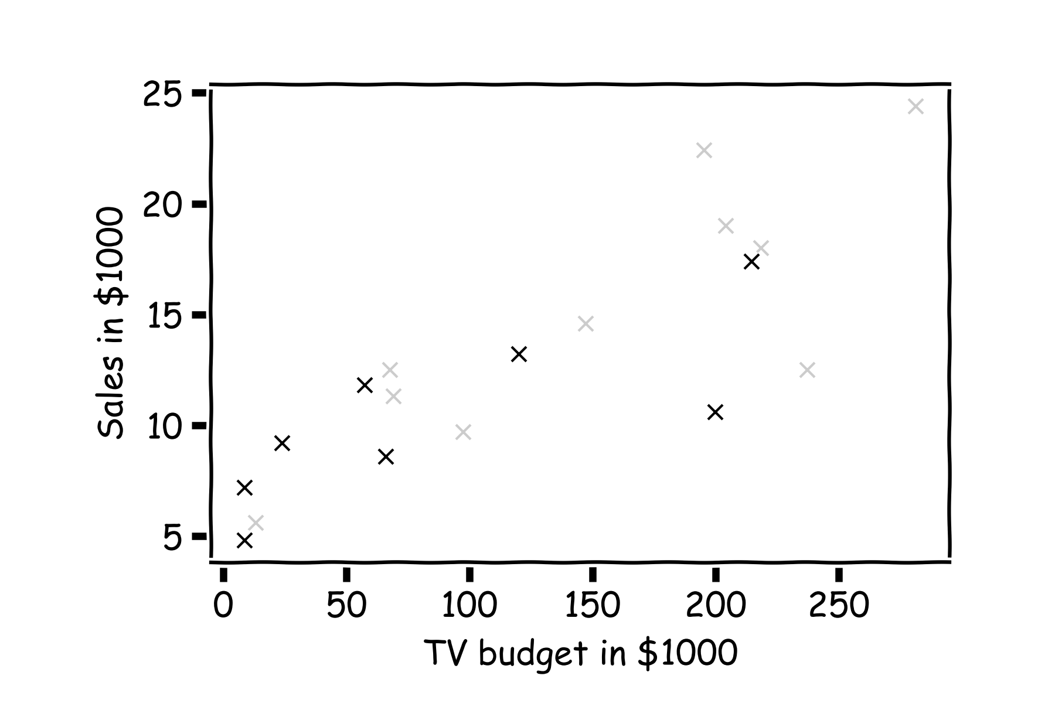
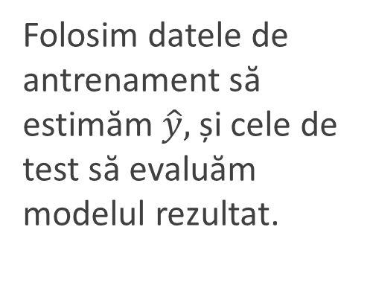
Evaluarea Erorilor
Ascunem parte din date. Aceasta este spargerea datelor în date de antrenament și date de test: train-test split.
Folosim datele de antrenament să estimăm $\hat{y},$ și cele de test să evaluăm modelul rezultat.

Slide 28
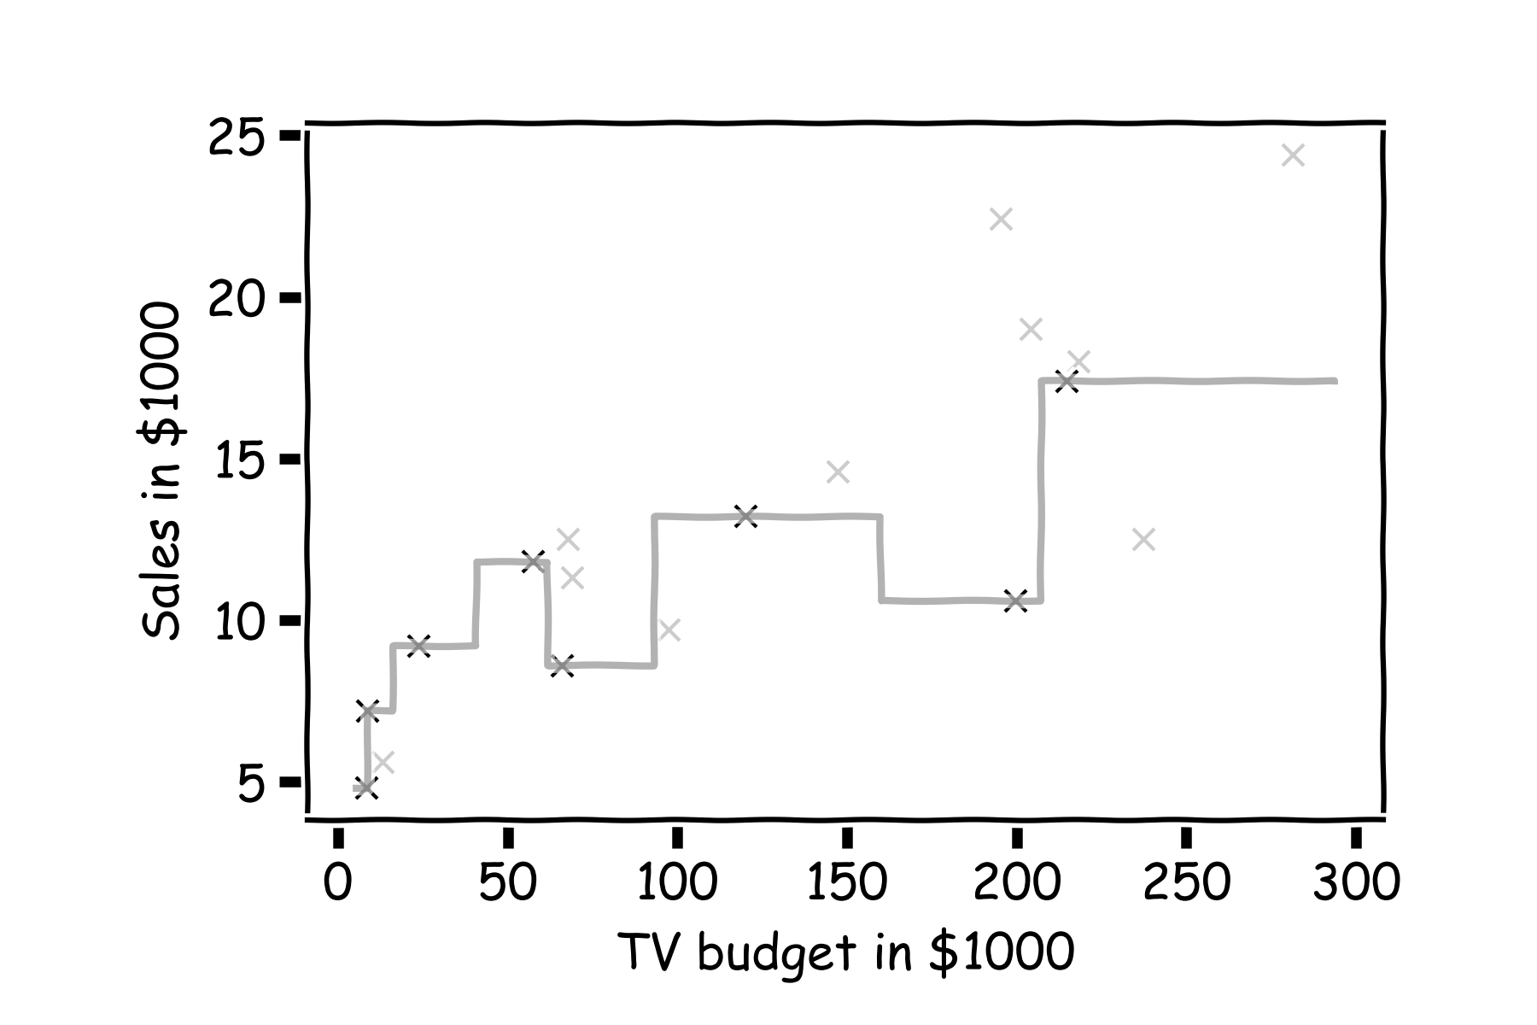
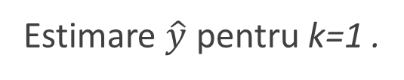
Evaluarea Erorilor
Estimare $\hat{y}$ pentru k=1 .
Notes:
Change indeces and show k-nearest

Slide 29
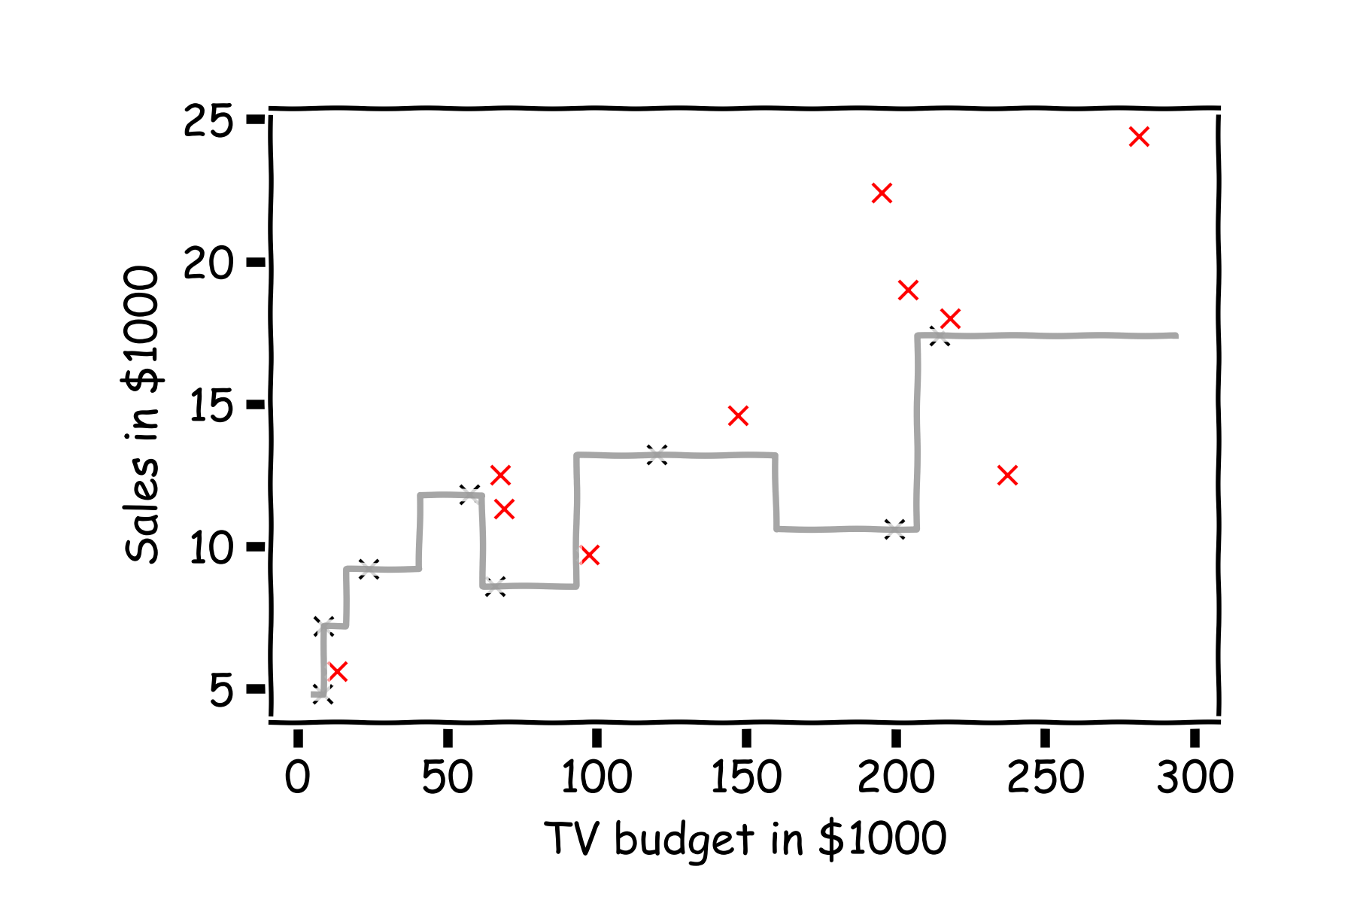
Evaluarea Erorilor
Acum ne uităm la datele nefolosite în modelare, setul de date de test (marcate cu roșu).
Notes:
Change indeces and show k-nearest

Slide 30
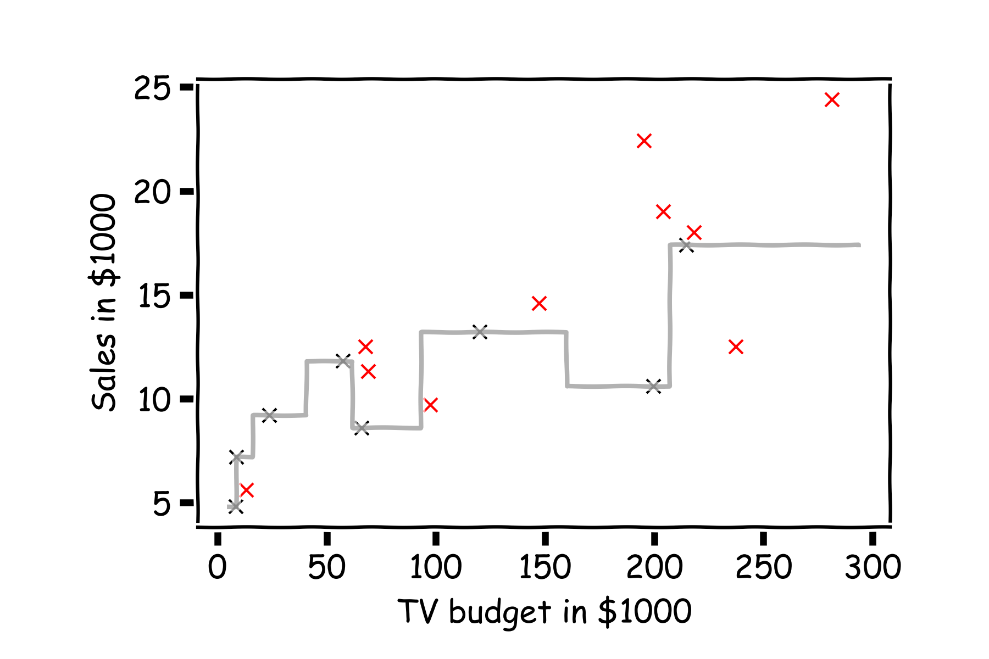
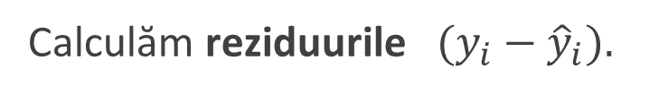
Evaluarea Erorilor
Calculăm ${\text{r}\text{eziduurile} (y}_{i}−{\hat{y}}_{i}).$
Notes:
Change indeces and show k-nearest

Slide 31
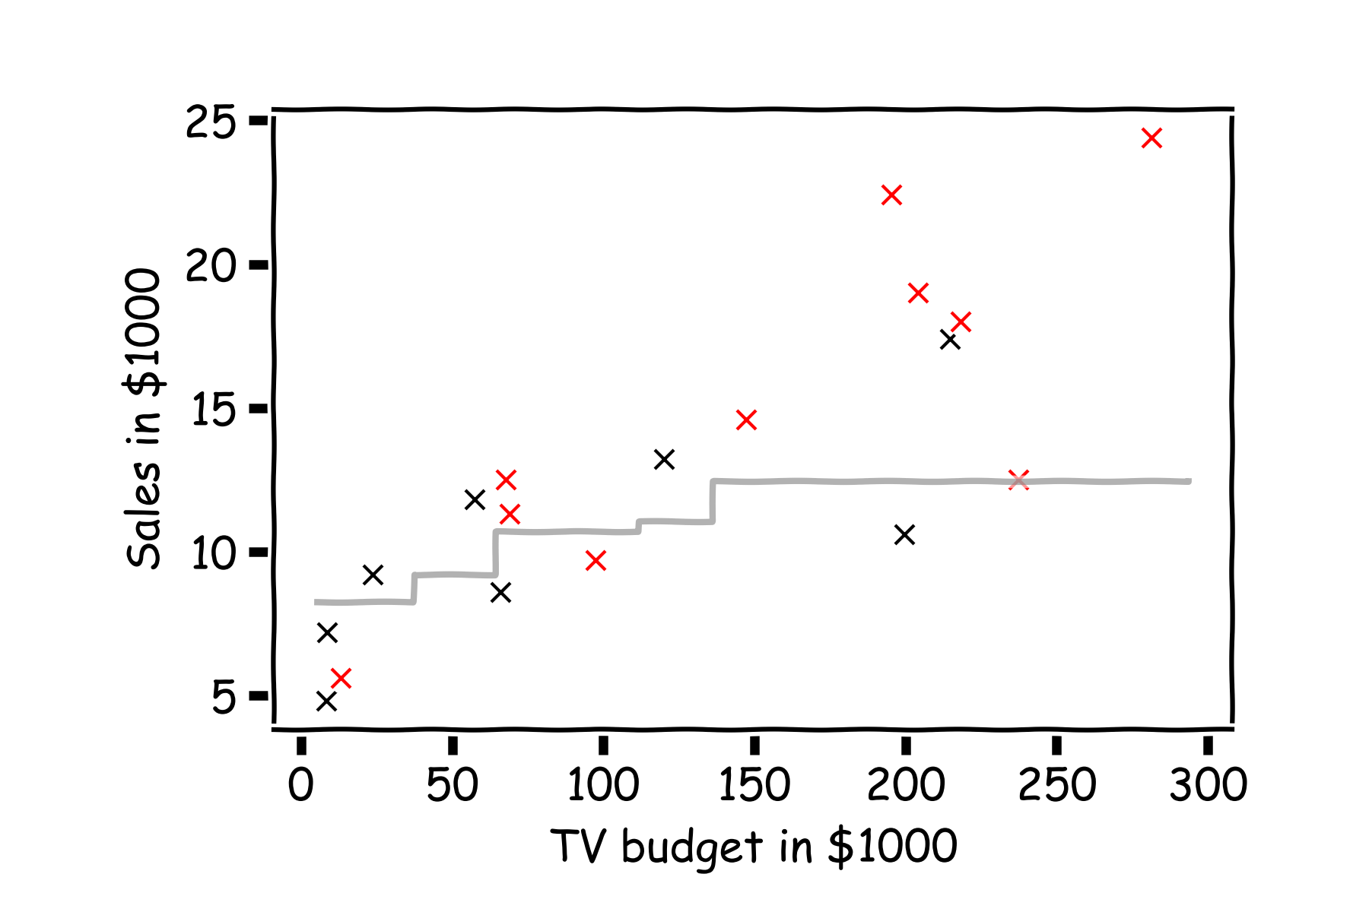
Evaluarea Erorilor
Facem la fel pentru k=3.
Notes:
Change indeces and show k-nearest

Slide 32
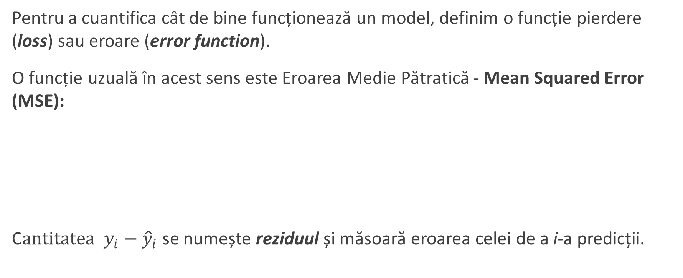
Evaluarea Erorilor
Pentru a cuantifica cât de bine funcționează un model, definim o funcție pierdere (loss) sau eroare (error function).
O funcție uzuală în acest sens este Eroarea Medie Pătratică - Mean Squared Error (MSE):
C$antitatea y_{i}−{\hat{y}}_{i}$ se numește reziduul și măsoară eroarea celei de a i-a predicții.
Notes:
Change indeces and show k-nearest

Slide 33
Evaluarea Erorilor
Atenție: Eroarea medie pătratică nu este unica funcție de acest fel și nici cea mai bună!
Întrebare: Cum am putea măsura eroarea în cazul variabilelor țintă categoriale (clasificare)?
Observație: Abaterea medie pătratică - the square Root of the Mean of the Squared Errors sau (RMSE) este de asemena foarte des folosită.
Notes:
Change indeces and show k-nearest
Do you want to mention that RMSE isn’t always great b/c it’s not smooth? This would give them an idea on the things to consider when choosing loss functions. (DLS)

Slide 34
Unde am ajuns:
Model Fitness
Cum putem evalua performanța în predicție?
Compararea a două modele
Cum alegem între două modele diferite?
Evaluarea Importanței Predictorilor
În ce măsură depinde performanța modelului de predictori? Sunt unii mai importanți ca alții? În ce fel?
Cât de bine cunoaștem$\hat{f}$
Intervalele de încredere pentru $\hat{f}$

Slide 35
Compararea modelelor

Slide 36
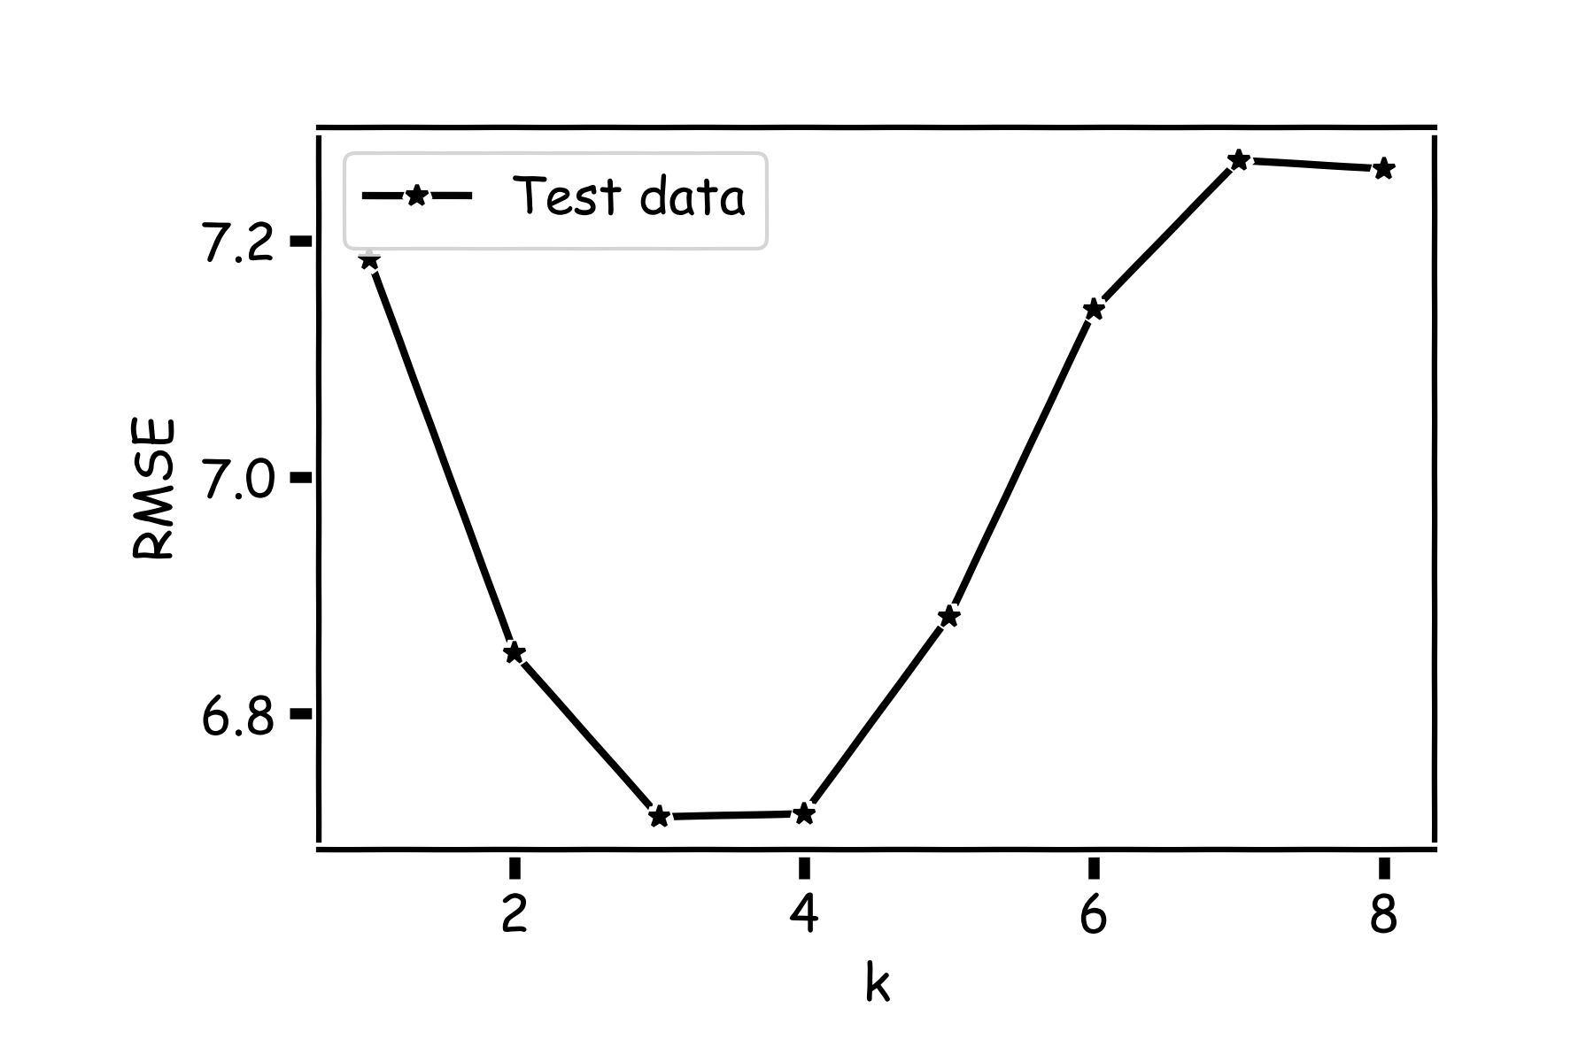
Compararea modelelor
Calculăm erorile pentru diferite valori ale lui k și comparăm RMSE-urile. k=3 pare cea mai buna alegere.

Slide 37
Unde am ajuns:
Model Fitness
Cum putem evalua performanța în predicție?
Compararea a două modele
Cum alegem între două modele diferite?
Evaluarea Importanței Predictorilor
În ce măsură depinde performanța modelului de predictori? Sunt unii mai importanți ca alții? În ce fel?
Cât de bine cunoaștem$\hat{f}$
Intervalele de încredere pentru $\hat{f}$

Slide 38
Model Fitness

Slide 39
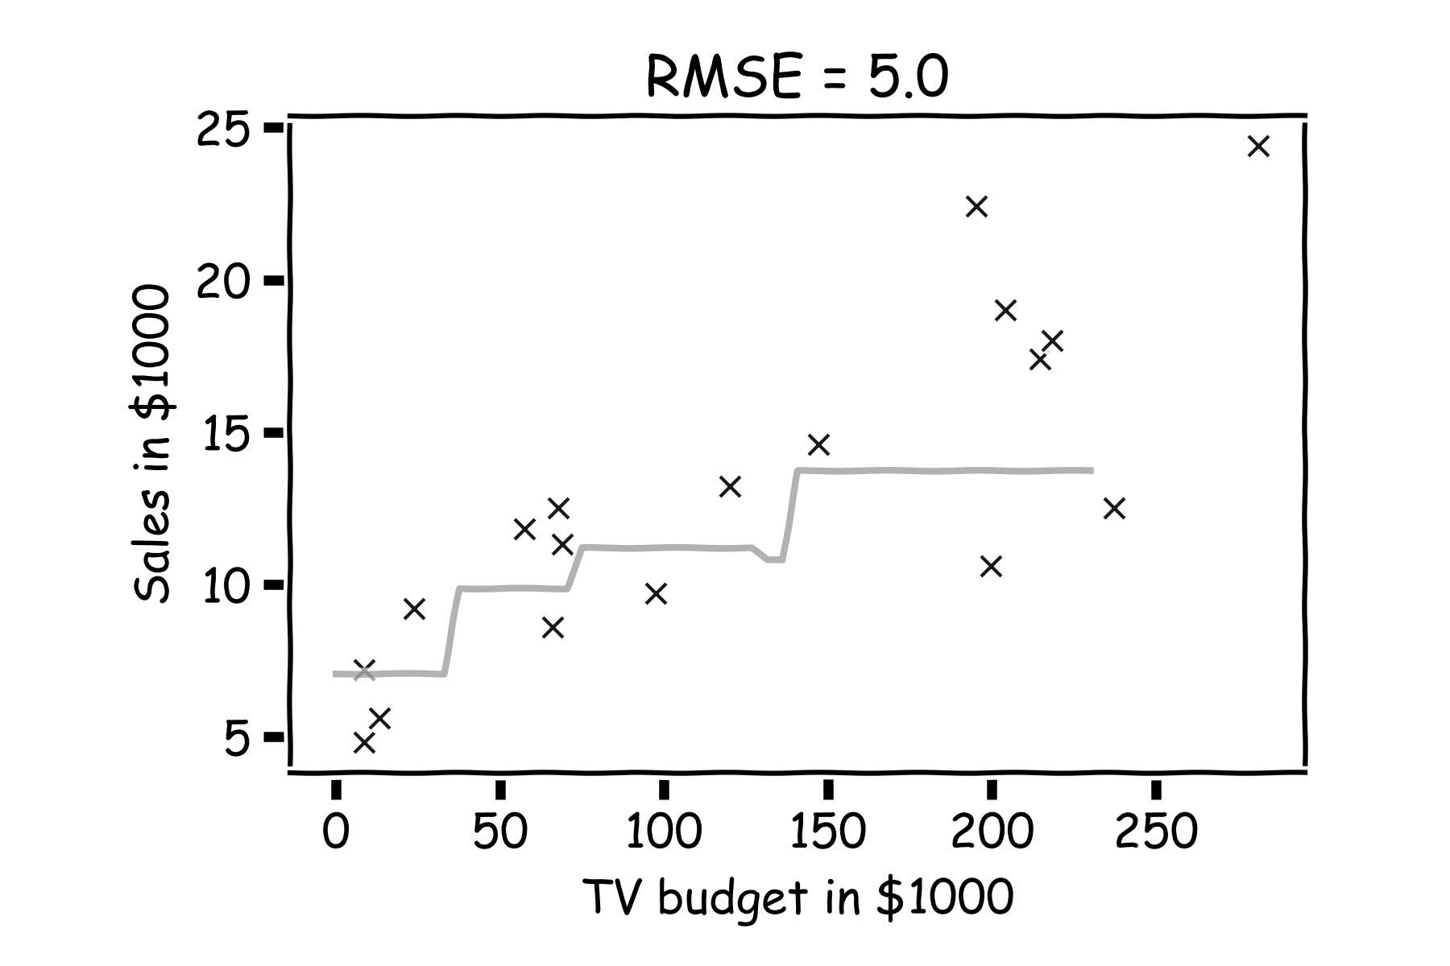
Model fitness
Pentru o submulțime de antrenament calculăm RMSE pentru k=3.
Este o valoare RMSE=5.0 suficient de bună?

Slide 40
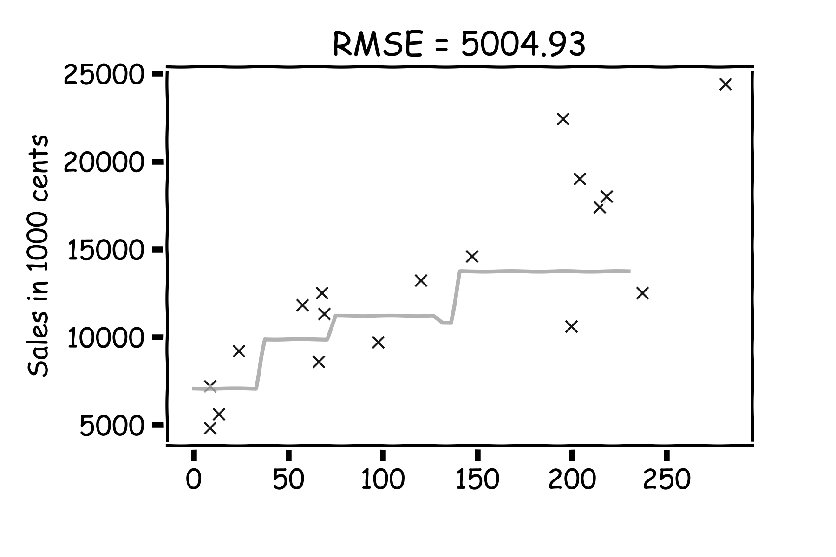
Model fitness
Dar dacă măsurăm vânzările în cenți în loc de dolari?
RMSE este 5004.93.
E bine așa?

Slide 41
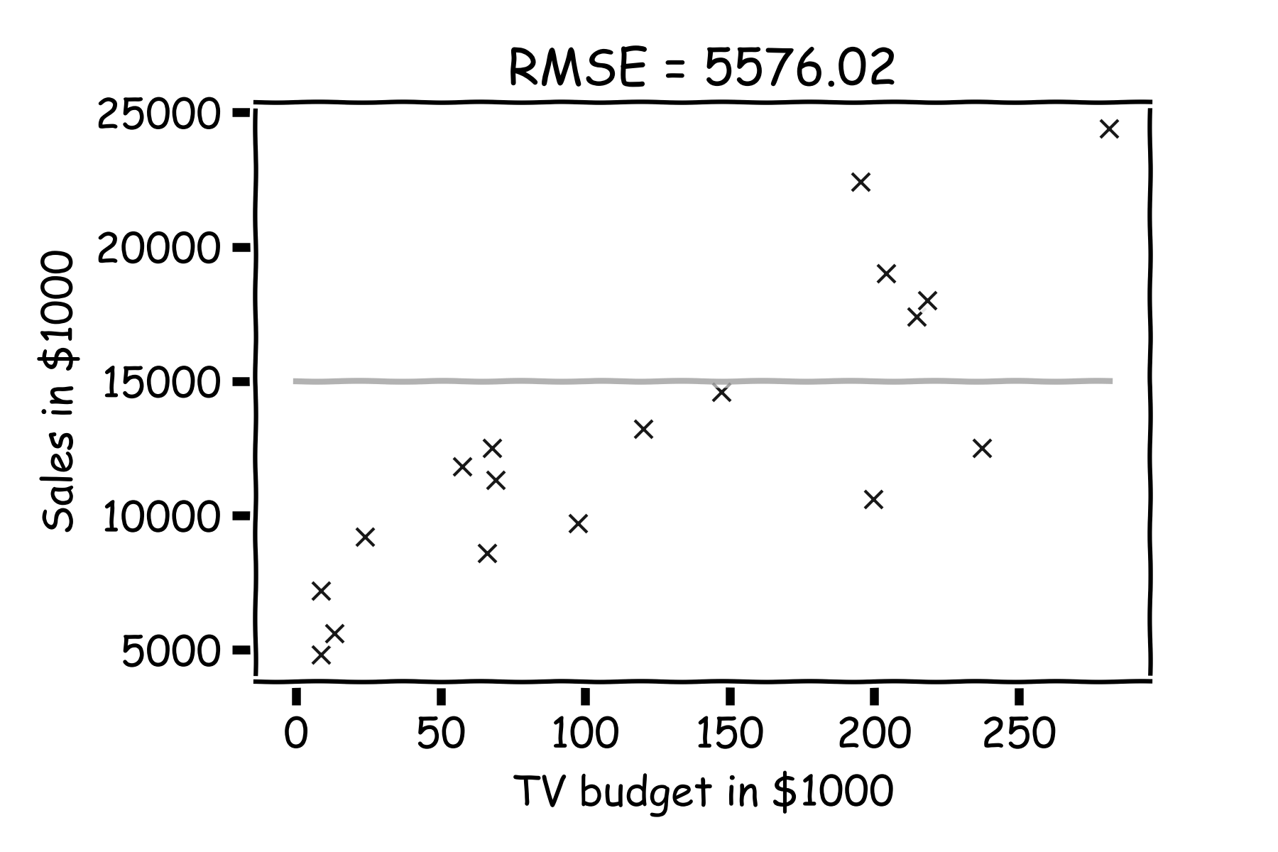
Model fitness
Cel mai bine să comparăm cu ceva.
Folosim cel mai simplu model:
Notes:
Change this to a nicer plot
The subscript on the summation should be i=1 for clarity. I can’t seem to change this either… (DLS)

Slide 42
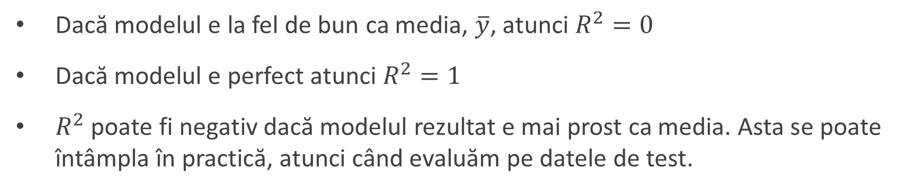
R-pătrat (R-squared)
Dacă modelul e la fel de bun ca media, $\overline{y}$, atunci $R^{2}=0$
Dacă modelul e perfect atunci $R^{2}=1$
$R^{2}$ poate fi negativ dacă modelul rezultat e mai prost ca media. Asta se poate întâmpla în practică, atunci când evaluăm pe datele de test.

Slide 43
Recapitulare
Model Fitness
Cum putem evalua performanța în predicție?
Compararea a două modele
Cum alegem între două modele diferite?
Evaluarea Importanței Predictorilor
În ce măsură depinde performanța modelului de predictori? Sunt unii mai importanți ca alții? În ce fel?
Cât de bine cunoaștem$\hat{f}$
Intervalele de încredere pentru $\hat{f}$

Slide 44
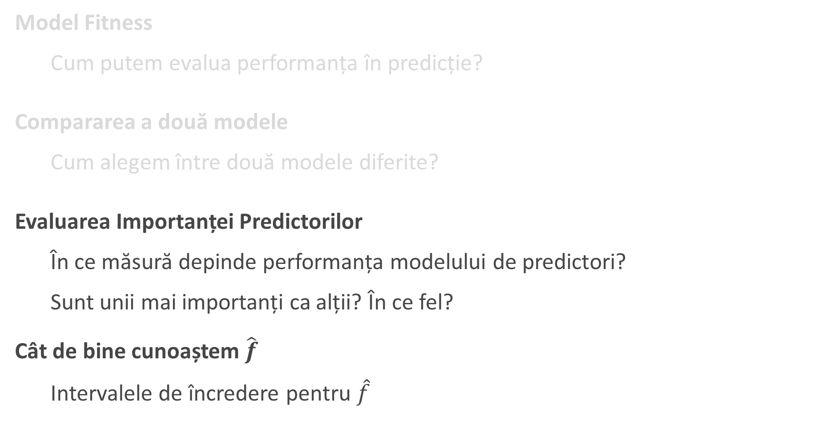
Summary
Model Fitness
Cum putem evalua performanța în predicție?
Compararea a două modele
Cum alegem între două modele diferite?
Evaluarea Importanței Predictorilor
În ce măsură depinde performanța modelului de predictori?
Sunt unii mai importanți ca alții? În ce fel?
Cât de bine cunoaștem$\hat{f}$
Intervalele de încredere pentru $\hat{f}$
Partea a II-a

Slide 45
Exerciții
Quiz – de completat în următoarele 10 min:
Sway: Lecture 4: Introduction to Regression | part 2
Programmatic – Până săptămâna viitoarea:
Lessons: Lecture 4: kNN Regression – two (2) exercises

